Slide 1
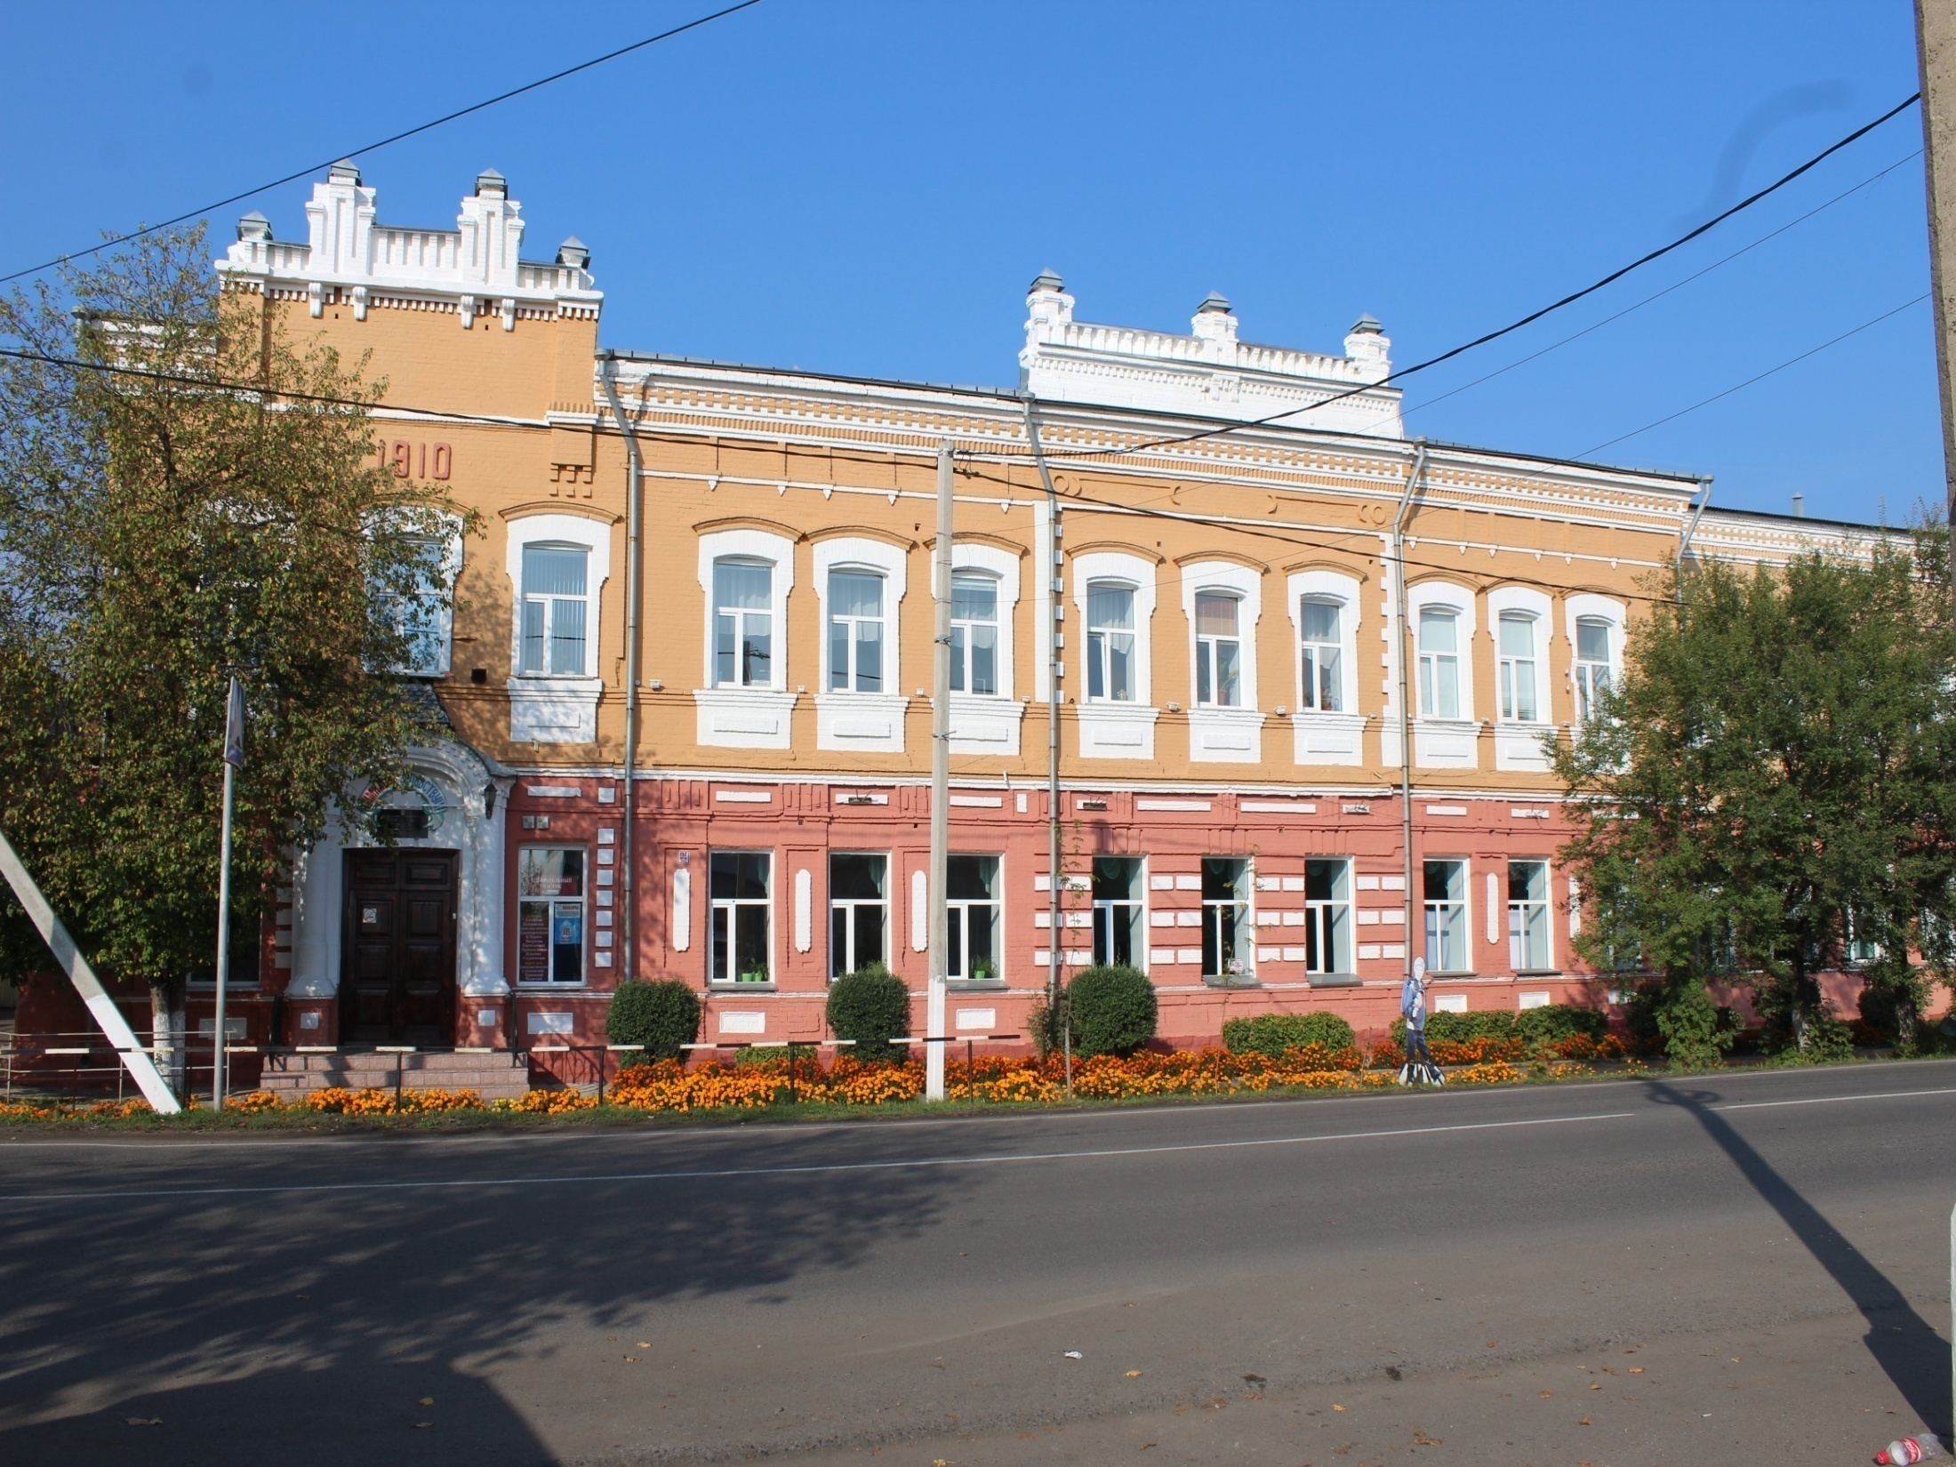
МАНОУ «Гимназия № 2»
Мариинский муниципальный район
Организационно-методические аспекты
внедрения профессионального стандарта педагога в ОО
Кукшеева О.Ю., директор

Slide 2
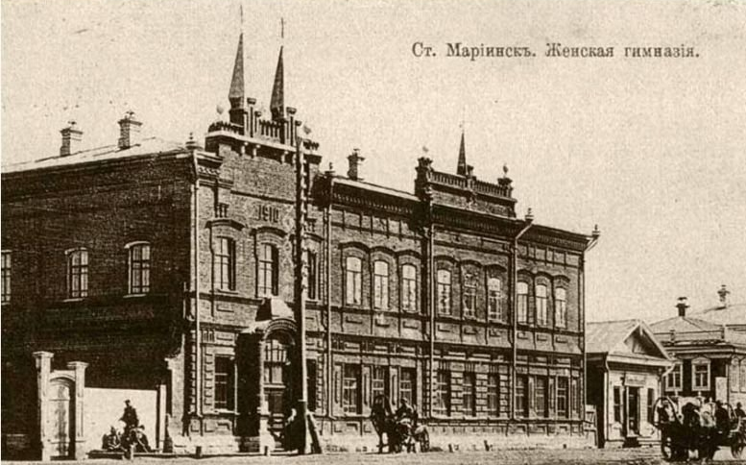
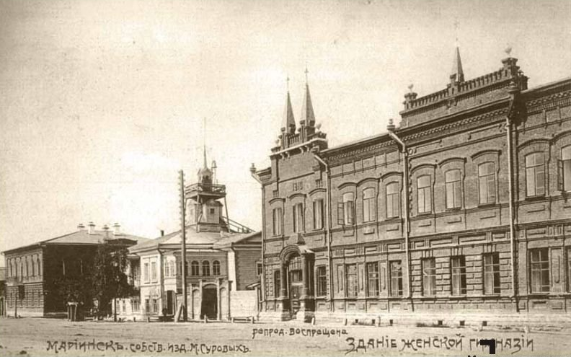
МАНОУ «Гимназия № 2» - старейшая образовательная организация Кузбасса
Год создания – 1902 г.
С 2000 года - «Гимназия»

Slide 3
Гимназия № 2:
с 1997 г. сотрудничает с КемГУ (с 2001 г. – Центр довузовской подготовки КемГУ); площадка для проведения олимпиад КемГУ;
участник проекта «Гимназический союз России» (с 2009 г.);
на базе МАНОУ «Гимназия № 2» открыта федеральная экспериментальная площадка «Цели и содержание внеурочной деятельности в рамках предметной области «Математика и информатика» на уровне основного общего образования с учетом требований ФГОС» ФГБНУ «Институт стратегии развития образования РАО» (Свидетельство № 2016/21 от 21 марта 2016 г.);
с 2018 г. площадка для проведения Всероссийских и Всекузбасских олимпиад школьников;
базовая площадка КРИПКиПРО для пилотной апробации профессиональных стандартов педагога (Приказ ДОиН КО № 789 от 22.04.2016 г.);
стажировочная площадка для студентов и преподавателей ГПОУ "Мариинский педагогический колледж им. императрицы Марии Александровны" (сентябрь 2016 г.)

Slide 4
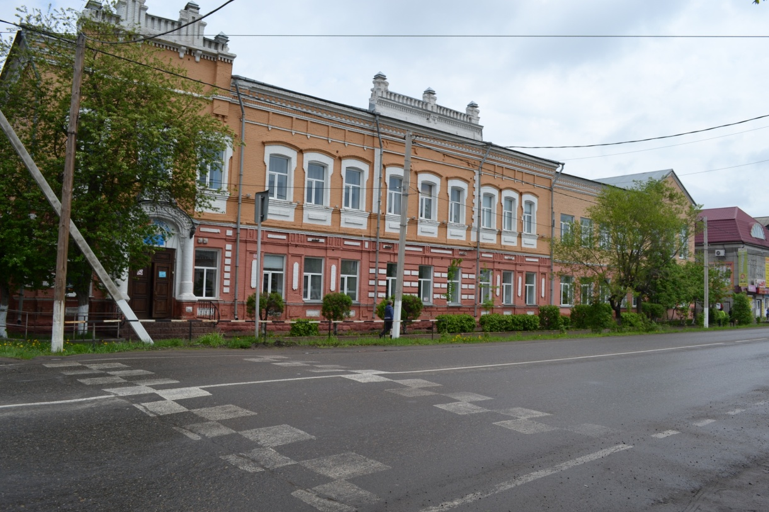
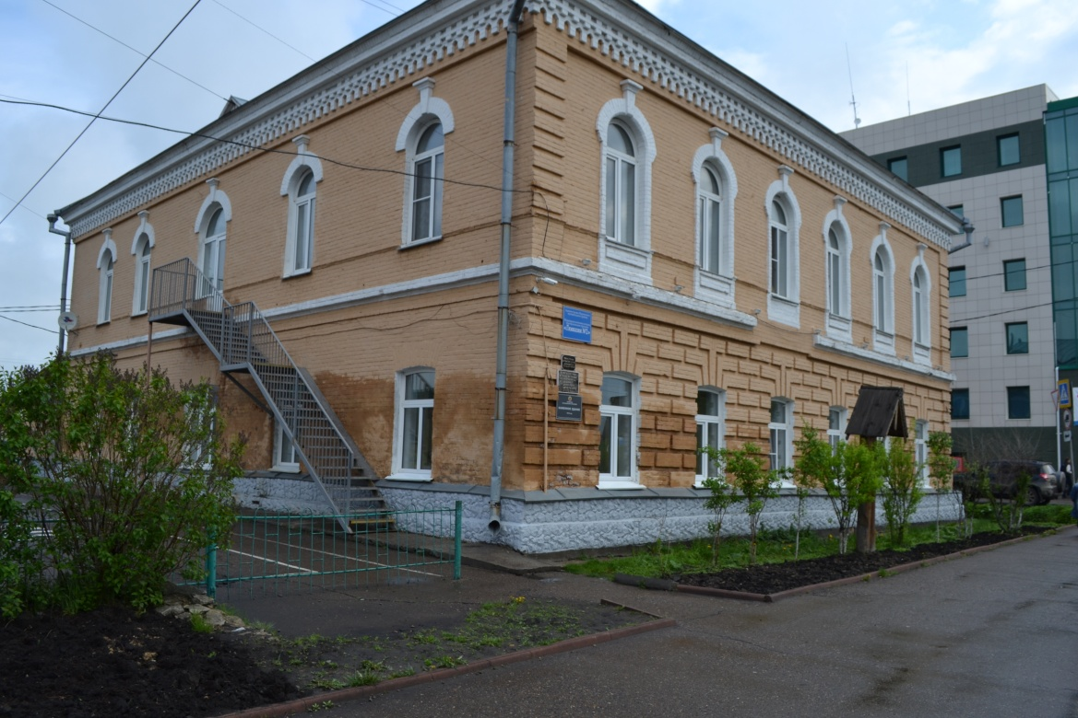
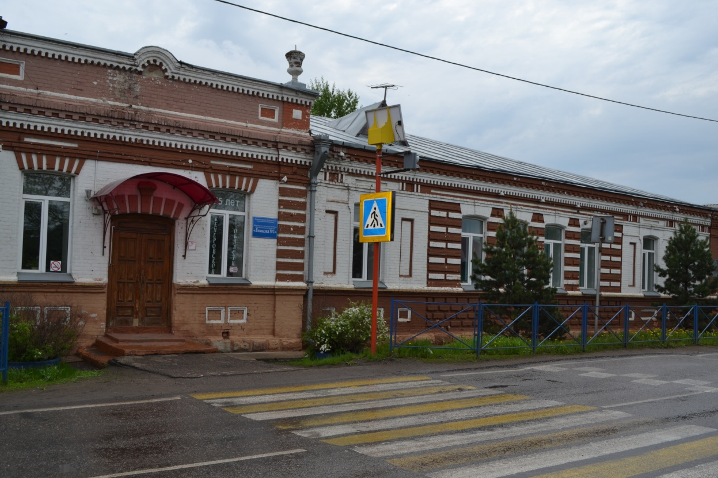
Гимназия № 2 осуществляет образовательную деятельность в трех зданиях, являющихся памятниками архитектуры регионального значения
1205 учащихся
Адрес | Фотография здания | Количество учащихся в 2019-2020 учебном году
ул. Ленина, 30 (корпус № 1, главный корпус гимназии) |  | 1-4 классы – 561 учащихся
ул. Ленина, 34 (корпус № 2) |  | 5-9 классы – 550 учащихся
ул. Рабочая, 12 (корпус № 3) |  | 10-11 классы – 94 учащихся

Slide 5
В 10-11-х классах в МАНОУ «Гимназия №2»
реализуется профильное обучение по 3-м направлениям:
Физико-математический
Социально-гуманитарный
Химико-биологический
Математика, физика, информатика и ИКТ
Русский язык, литература, история, обществознание, право
Химия, биология, математика

Slide 6
Организационный аспект
познакомиться
1
1
2
познакомить
3
изучить
4
понять
5
принять
6
проанализировать
7
работать

Slide 7
Лист самооценки готовности к реализации трудовых функций в соответствии с профессиональным стандартом «Педагог» ФИО __________________________________________________________________ Образовательная организация _____________________________________________ имеющаяся квалификационная категория ___________________________________ Дата установления квалификационной категории _____________________________ Уважаемый коллега! Предлагаем Вам провести самоанализ и самооценку собственной компетентности в соответствии с требованиями Профессионального стандарта «Педагог» для конкретизации целей своего профессионального развития и планирования действий по их достижению. 1) Проанализируйте свою профессиональную деятельность и оцените степень владения компетенциями учителя в соответствии с профессиональным стандартом, используя 3-х балльную шкалу: 0 баллов – компетенция не выражена, 1 балл – компетенция слабо выражена, 2 балла – компетенция явно выражена. Отмечайте баллы в соответствующей колонке. В колонке «Комментарий» конкретизируйте, что именно в данной компетенции Вы считаете своими достижениями в профессиональном развитии, а что вызывает у Вас трудности.

Slide 8
Анкета включает в себя три блока вопросов:
Общепедагоги-ческая функция. ОБУЧЕНИЕ
Общепедагоги-ческая функция. ВОСПИТАНИЕ
Общепедагоги-ческая функция. РАЗВИТИЕ
В каждом блоке вопросов предусмотрены:
1
Трудовые действия
2
Необходимые умения
4
Другие характеристики
3
Необходимые знания

Slide 9
Пример:
Общепедагогическая функция. Обучение.
 |  | Баллы | Комментарии
Трудовые действия | Разработка и реализация программ учебных дисциплин в рамках основной общеобразовательной программы
 | 2. Осуществление профессиональной деятельности в соответствии с требованиями федеральных государственных образовательных стандартов начального общего, основного общего образования
 | 3. Участие в разработке и реализации программы развития образовательной организации в целях создания безопасной и комфортной образовательной среды
 | 4. Планирование и проведение учебных занятий
 | 5. Систематический анализ эффективности учебных занятий и подходов к обучению
 | 6. Организация, осуществление контроля и оценки учебных достижений, текущих и итоговых результатов освоения основной образовательной программы обучающимися
 | 7. Формирование универсальных учебных действий
 | 8. Формирование навыков, связанных с информационно-коммуникационными технологиями (далее – ИКТ)
 | 9. Формирование мотивации к обучению
 | 10. Объективная оценка знаний обучающихся на основе тестирования и других методов контроля в соответствии с реальными учебными возможностями детей

Slide 10
Необходимые умения | 1.Владеть формами и методами обучения, в том числе выходящими за рамки учебных занятий: проектная деятельность, 1.1. Владеть формами и методами обучения, в том числе выходящими за рамки учебных занятий: лабораторные эксперименты
 | 2.Объективно оценивать знания обучающихся на основе тестирования и других методов контроля в соответствии с реальными учебными возможностями детей
 | 3.Разрабатывать (осваивать) и применять современные психолого-педагогические технологии, основанные на знании законов развития личности и поведения в реальной среде
 | 4.Разрабатывать (осваивать) и применять современные психолого-педагогические технологии, основанные на знании законов развития личности и поведения в виртуальной среде
 | 5. Использовать и апробировать специальные подходы к обучению в целях включения в образовательный процесс всех обучающихся, в том числе с особыми потребностями в образовании: 5.1. Использовать и апробировать специальные подходы к обучению в целях включения в образовательный процесс всех обучающихся, проявивших выдающиеся способности; 5.2.Использовать и апробировать специальные подходы к обучению в целях включения в образовательный процесс всех обучающихся, для которых русский язык не является родным
 | 6. Владеть ИКТ-компетентностями: 6.1. общепользовательская ИКТ-компетентность; 6.2. общепедагогическая ИКТ-компетентность; 6.3. предметно-педагогическая ИКТ-компетентность (отражающая профессиональную ИКТ-компетентность соответствующей области человеческой деятельности)

Slide 11
Результаты анкетирования учителей начальных классов
МАНОУ «Гимназия № 2»
 | Компетенция явно выражена
 | Компетенция слабо выражена
Общепедагогическая функция. ОБУЧЕНИЕ:

Slide 12
Общепедагогическая функция. ВОСПИТАНИЕ:

Slide 13
Паспорт компетенций учителя начальных классов
<
Учитель | Старший учитель | Ведущий учитель
Правовая компетенция педагога
Федеральный закон от 29 декабря 2012 г. № 273-ФЗ «Об образовании в Российской Федерации» (ред. от 03.07.2016) | Федеральный закон от 29 декабря 2012 г. № 273-ФЗ «Об образовании в Российской Федерации» (ред. от 03.07.2016) | Федеральный закон от 29 декабря 2012 г. № 273-ФЗ «Об образовании в Российской Федерации» (ред. от 03.07.2016)
Федеральная целевая программа развития образования на 2016-2020 годы (утверждена постановлением Правительства РФ от 23.05.2015 N 497) | Федеральная целевая программа развития образования на 2016-2020 годы (утверждена постановлением Правительства РФ от 23.05.2015 N 497) | Федеральная целевая программа развития образования на 2016-2020 годы (утверждена постановлением Правительства РФ от 23.05.2015 N 497)
Конвенция ООН «О правах ребенка» | Конвенция ООН «О правах ребенка» | Конвенция ООН «О правах ребенка»
 | Знает и применяет в своей педагогической деятельности | Знает, применяет, умеет скоординировать деятельность для всех субъектов образовательного процесса
…
…>

Slide 14
<
Стандартные профессиональные компетенции
Знание учителем своей предметной области | Знание учителем своей предметной области | Знание учителем своей предметной области
Умение спланировать и провести урок | Умение спланировать и провести урок | Умение спланировать и провести урок
 | Владение передовыми педагогическими практиками и возможность продемонстрировать их своим коллегам | Владение передовыми педагогическими практиками и возможность продемонстрировать их своим коллегам
 | Умение оказывать помощь коллегам в реализации программ обучения и развития детей | Умение оказывать помощь коллегам в реализации программ обучения и развития детей
 |  | Умение координировать деятельность всех субъектов образовательного процесса (педагогов, дефектологов, психологов и т.д)
…
…>

Slide 15
<
ИКТ - компетентность
Работать со средствами ИКТ, устранять неполадки, обеспечивать расходуемые материалы | Работать со средствами ИКТ, устранять неполадки, обеспечивать расходуемые материалы | Работать со средствами ИКТ, устранять неполадки, обеспечивать расходуемые материалы
Соблюдать эргономические требования и технику безопасности | Соблюдать эргономические требования и технику безопасности | Соблюдать эргономические требования и технику безопасности
Соблюдать этические и правовые нормы использования ИКТ | Соблюдать этические и правовые нормы использования ИКТ | Соблюдать этические и правовые нормы использования ИКТ
 | Организовывать образовательную деятельность (выдача заданий учащимся, проверка выполненных заданий, фиксация промежуточных и итоговых результатов, составление портфолио, дистанционное консультирование, организация групповых и коллективных форм работы, выступления, обсуждения, т.д.) | Организовывать образовательную деятельность (выдача заданий учащимся, проверка выполненных заданий, фиксация промежуточных и итоговых результатов, составление портфолио, дистанционное консультирование, организация групповых и коллективных форм работы, выступления, обсуждения, т.д.)
 |  | Ставить и проводить эксперименты в виртуальной среде
 |  | Использовать цифровые датчики
…
…>

Slide 16
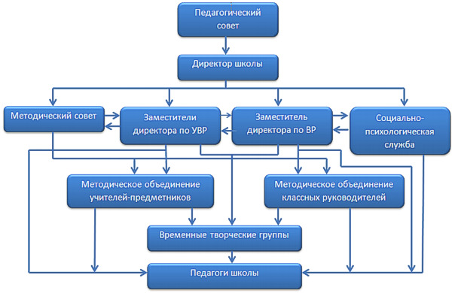
Модель методической службы

Slide 17
В 2019– 2020 учебном году в гимназии действуют 6 предметных методических объединений:
МО учителей социально - гуманитарного направления
МО учителей начальных классов
МО учителей математики и информатики
Titl
Add your text
МО учителей естественно-научного направления
МО учителей культурологи-ческого цикла
МО учителей иностранного языка
И два МО классных руководителей: для 1-4 классов и для 5-11 классов

Slide 18
Формы методической работы:
Методическая конференция
Творческие группы учителей
Наставничество
Методические недели/ декады:
- открытые уроки
- мастер-классы
- открытые внеурочные мероприятия
Методическая страничка на сайте
Индивидуальные консультации

Slide 19
Областной постоянно действующий семинар
«Методическая работа как фактор развития профессионализма
педагогических работников в условиях стандартизации образования»
Дата проведения: 23.03.2018г.

Slide 20
Педагогическую деятельность в
2019/2020 учебном году осуществляют:
73 работника, в том числе:
руководящих работников - 7
педагогических работников – 66
Кадровое обеспечение образовательной деятельности- 100%
Моложе 25 лет
- 2 чел. (3%)
66 чел.
(90,4%)
25-35 лет
- 16 чел. (22%)
7 чел.
(9,6%)
36-55 лет
- 35 чел. (48%)
Старше 55 лет
- 20 чел.(27%)

Slide 21
Качественные показатели
состава и квалификации педагогических кадров
Учебный год | 2019-2020
Количество человек всего | 73 (66-педагогов)
1. Образование: высшее педагогическое среднее профессиональное (педагогическое) | 70 (96%) 3 (4%) 2 чел (з/о)
2.Квалификационные категории: высшая первая | 39 (53%) 18 (27%)
3. Молодых специалистов | 2 (3%)

Slide 22
Реализация профессиональных компетенций педагогов гимназии
Методические объединения | Кол-во учителей | Руководство |  | Эксперты |  |  |  | Обмен опытом |  |  |  |  |  |  | Участие в конкурсах профессионального мастерства
 |  | РМО | ПГ, ТГ | ОГЭ | ЕГЭ | олимпиады | НПК | РМО, ТГ | КРИПКиПРО | ВКС | публикации | Семинары-практикумы, круглые столы | Научно-методическая конференция «Чивилихинские чтения» | Дистанционны е НПК | Региональный эап Всероссийского конкурса» Учитель года России- | Муниципальный конкурс «Ярмарка педагогических идей» |  | Региональный конкурс «Педагогические таланты Кузбасса» | Областной этап всероссийского конкурса на денежное поощрение лучших учителей | Международные и всероссийские онлайн-тестирования | Международный конкурс «Мастер- класс педагога» | Международный творческий конкурс «Методическая разработка по ФГОС» | Всероссийский конкурс «Педагогический успех» | Тестирование , в рамках Всероссийского мероприятия, посв Ас/Макарено
учителей социально-гуманитарного направления | 9 |  | 2 | 2 | 1 | 3 | 1 | 3 | 1 | 9 | 2 | 1 | 1 | 2 |  |  |  | 1 |  | 4 |  | 1 |  | 8
учителей иностранного языка | 6 | 1 | 2 | 1 | 1 | 2 | 1 | 2 | 2 | 6 | 3 | 1 | 1 | 3 |  |  |  |  |  | 4 |  | 1 |  | 5
учителей математики и информатики | 7 | 1 | 2 | 2 | 2 | 2 | 2 | 1 | 3 | 5 | 3 | 2 | 1 | 4 |  |  |  | 2 |  | 3 |  | 1 |  | 5
учителей естественнонаучного цикла | 7 | 2 | 2 | 2 | 3 | 4 | 3 | 6 | 2 | 4 | 3 | 3 | 2 | 5 | 1 | 1 |  | 1 | 1 | 4 |  |  |  | 6
учителей начальных классов | 20 |  | 3 |  |  | 5 | 6 | 12 | 4 | 18 | 5 | 7 | 4 | 8 |  | 1 |  |  |  | 6 | 2 | 1 |  | 16
учителей культурологического цикла | 4 | 1 | 1 |  |  | 2 |  | 3 | 2 |  | 1 | 1 |  | 2 |  | 1 | 1 |  |  | 2 |  |  | 1 | 3
учителей физической культуры и ОБЖ | 6 |  | 1 |  |  | 4 |  | 2 | 2 |  | 1 | 2 |  |  |  |  |  |  |  |  |  |  |  | 3

Slide 23
Приглашаем к сотрудничеству!
Наш сайт: http://gymnas2.kuz-edu.ru
Наш телефон: 8(384-43)5-05-95
Наш e-mail: gymnas2.mariinsk@yandex.ru
Также нас можно найти в социальных сетях ☺

